Slide 1
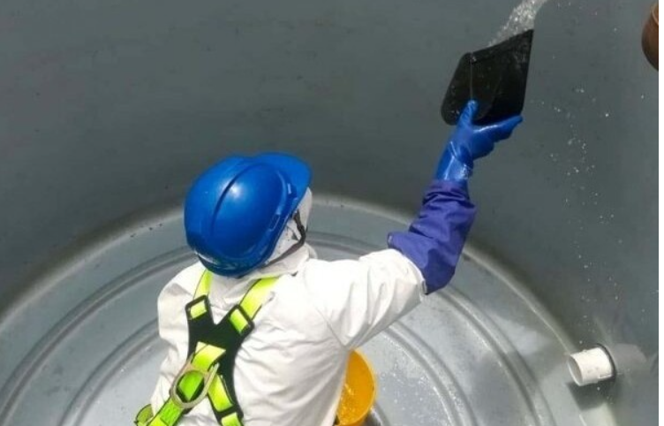
Limpieza de reservorio de agua
E-mail: proyectosaquavilla@gmail.com
ventasaquavilla@gmail.com
www.aquavillasac.com
Cel.: 992321064

Slide 2
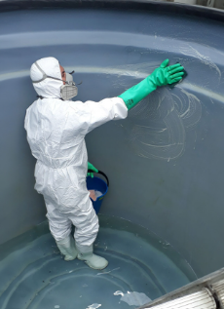
E-mail: proyectosaquavilla@gmail.com
ventasaquavilla@gmail.com
www.aquavillasac.com
Cel.: 992321064
Nuestro Servicio :
Somos una empresa con métodos avanzados para eliminar sedimentos, bacterias y cualquier sustancia nociva,asegurando que el agua almacenada cumpla con los más altos estandares de salubridad y la continuidad de sus operaciones.
Rigurosos protocolos de seguridad:
cumplimos con lo mas estrictos estandares de seguridad
° Ingreso a espacios Confinados
° Manipulación controlada de productos
químicos
° controlamos la energía Peligrosas

Slide 3
E-mail: proyectosaquavilla@gmail.com
ventasaquavilla@gmail.com
www.aquavillasac.com
Cel.: 992321064
Cumplimiento de su Cronograma Semestral
Nuestra empresa INGPROYECT garantizamos el más
estricto cronograma operativo semestral establecido por
nuestro cliente.
°Ejecución sin interrupciones de procesos productivos
°Supervisión permanente y comunicación
constante con el área.
°cumplimos normativamente , con respaldo de informes
técnicos y certificados autorizados por las entidades .

Slide 4
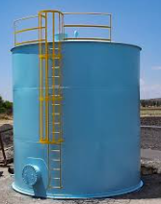
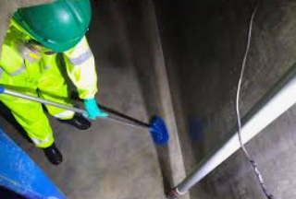
E-mail: proyectosaquavilla@gmail.com
ventasaquavilla@gmail.com
www.aquavillasac.com
Cel.: 992321064
¿ Por qué elegirnos ?
Realizamos la limpieza y desinfección de reservorios siguiendo protocolos técnicos. garantizamos la remoción efectiva de sedimentos,residuos y contaminantes sin comprometer la estructura del tanque ni el suministro de agua.
Cumplimiento de su Cronograma Semestral :
Nos alineamos a su calendario operativo.
un mes antes,comenzamos con la gestión de acceso a sus instalaciones y los documentos de SST para asegurar la ejecución puntual de nuestras operaciones.

Slide 5
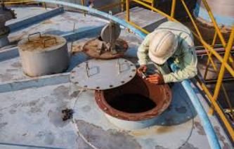
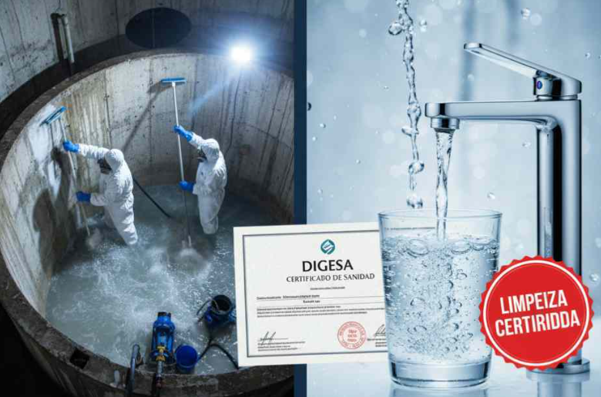
E-mail: proyectosaquavilla@gmail.com
ventasaquavilla@gmail.com
www.aquavillasac.com
Cel.: 99232106
Seguridad en nuestras Operaciones :
° Nos alineamos con los más altos estandare
del sector minero e industrial
°Implementamos accesos seguros a los
reservorios según su configuración
(montaje de andamios, sistemas de poleas o trípodes
de rescate)
Equipos Especializado y Certificación Respaldada.
Sólida experiencia.
Garantizamos una limpieza eficaz de los reservorios, eliminando todo tipo de contaminantes. al finalizar entregamos certificados Oficiales y un informe detallado del servicio realizado.

Slide 6
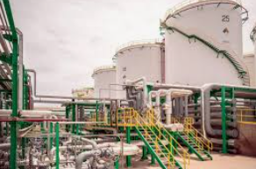
HISTORIAL DE ÚLTIMOS SERVICIOS REALIZADOS :
Monte Azul - Mollendo - 2025
en la PTAP se ejecutó la limpieza y desinfección de 10 tanques (agua potable y agua cruda de 20 m3)
el servicio fué desarrollado en zonas de altura, con condiciones de seguridad y medio ambiente de máxima exigencia.

Slide 7
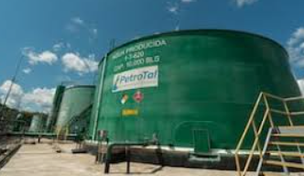
Petrotal - Iquitos - lote 95 Bretaña -2024
Se logró la eliminación de sedimentos y patógenos en tanques de agua cruda y potable, garantizando suministro seguro en campamento de refinería se minimizó el riesgo ambiental mediante control de efluentes y se reforzó la confiabilidad de los sistemas de agua.
RESUMEN:
15 Tanques de 25 m3

Slide 8


E-mail: proyectosaquavilla@gmail.com
ventasaquavilla@gmail.com
www.aquavillasac.com
Cel.: 99232106

